Slide 1




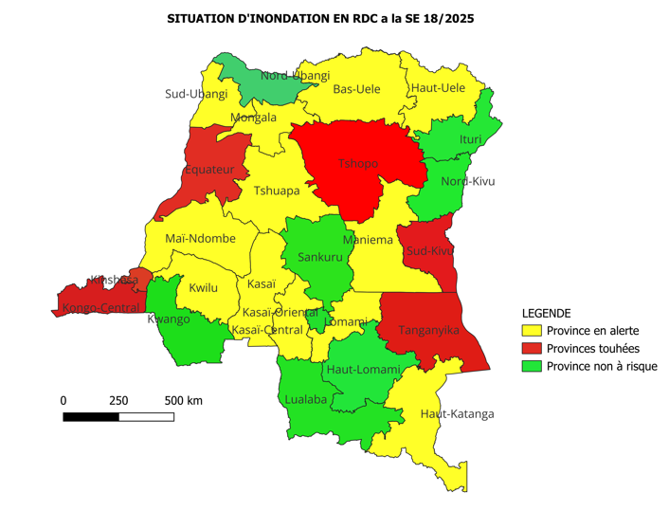
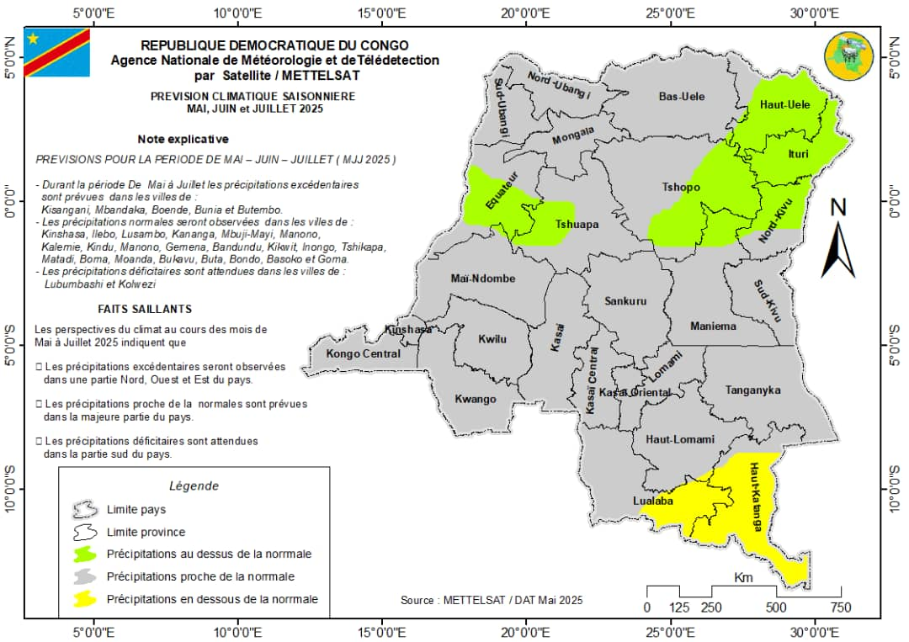
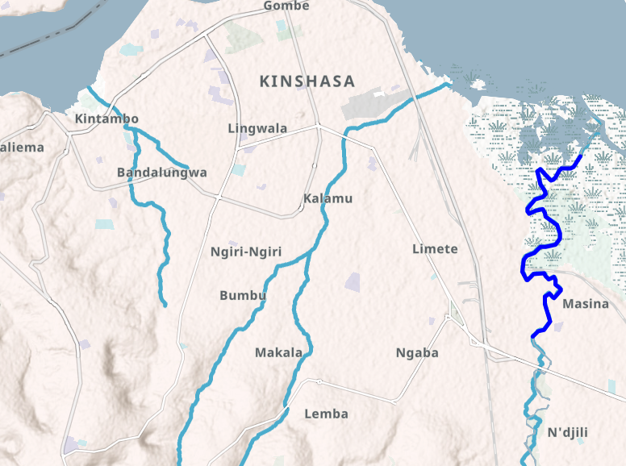
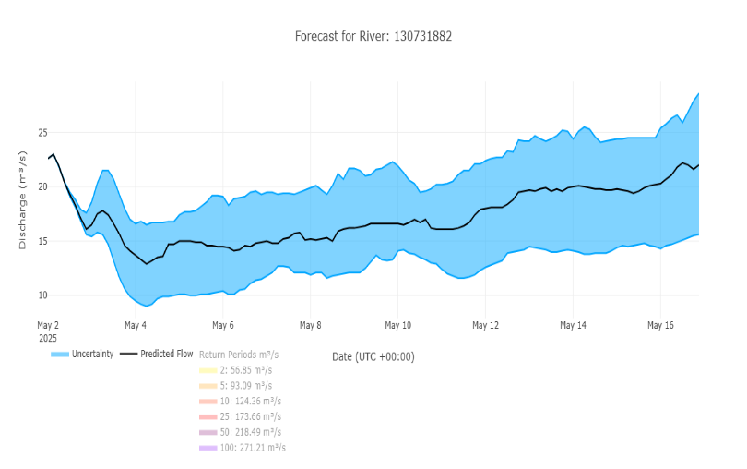
SITREP N°0011 Date de publication 15 mai 2025
Rapport de la situation des inondations du 4 au 5 avril 2025 en RDC
Données du 14 mai 2025
Points saillants
Forte pluie diluvienne avec éboulement des terrains entrainant des pertes en vies humaines (109 décès dont 49 enfants) et dégâts matériels important à Kasaba, dans la ZS de Fuzi au sud Kivu ;
Kinshasa :
  Fin du processus de délocalisation du site d’hébergement de Bandalungwa vers Kinkole ;
  1O sur 30 toilettes en fosse arabe (pour environ 5000 sinistrés) remplies au site de Kinkole ;
  Décès de 2 nourrissons sinistrés (3 et 18 mois) dans un tableau de détresse respiratoire aigüe au site du stade tata Raphaël et Kinkole ;
  PMA non équipé en matériels médicaux, outils de surveillances, Matériels et intrants PCI pour site de Kinkole ;
  Fin de la vaccination réactive contre la rougeole dans le site de Kinkole.
* Source: service informatique COUSP /INSP/ RDC
* Source : Centre d’Application et de Prévision climatologique de l’Afrique Centrale www.capc-ca.net
Prévision des Variations du débit de la rivière Ndjili du 02 au 16mai 2025
*MEDD /Direction des ressources en Eau

Slide 2
Situation des sinistrés
Situation des Postes Médicaux Avancés
* Source: rapport ANICNS publié du 22Avril 2025
Impacts des inondations dans la communauté et sur les infrastructures de base

Slide 3
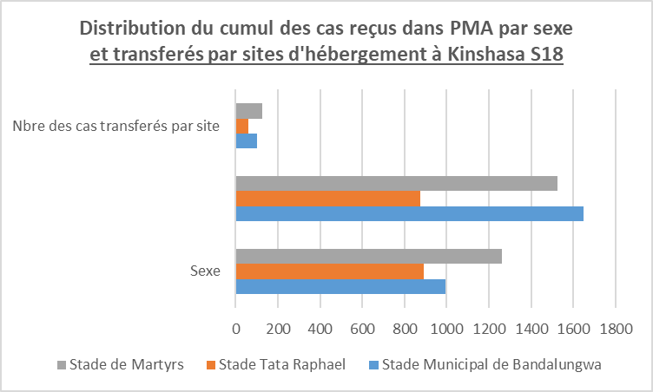
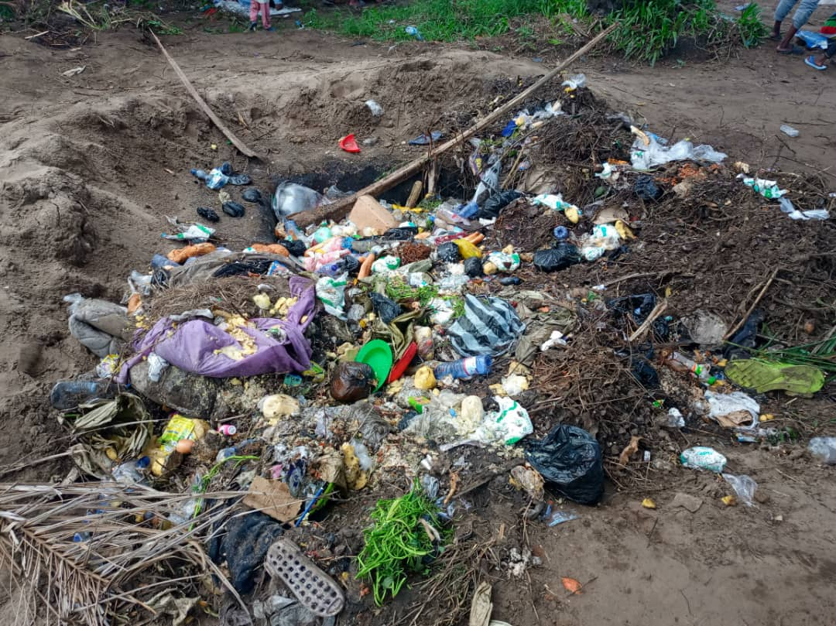
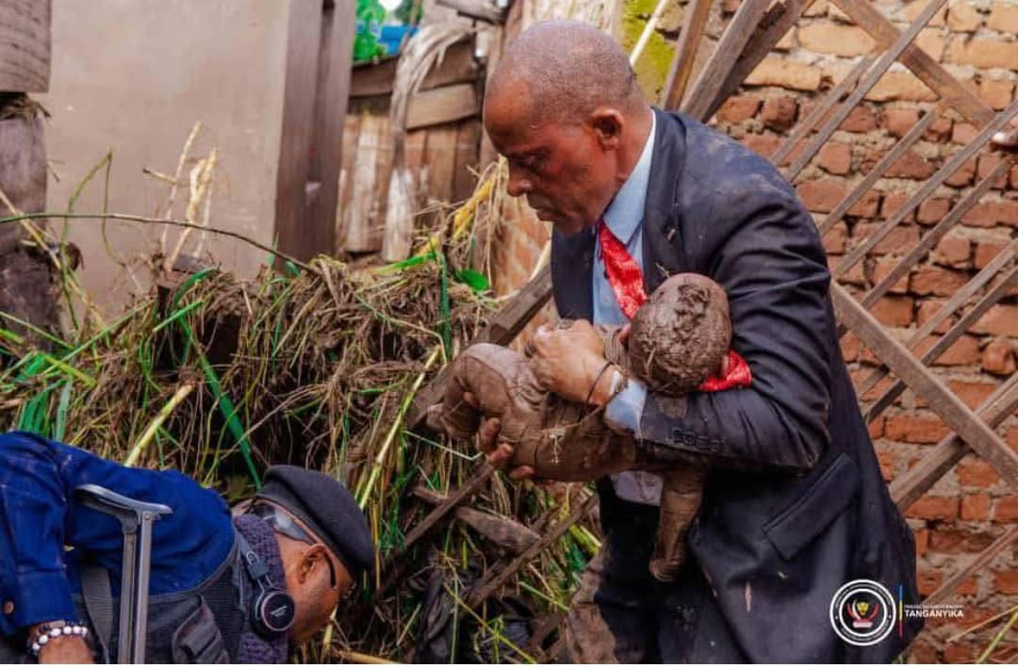
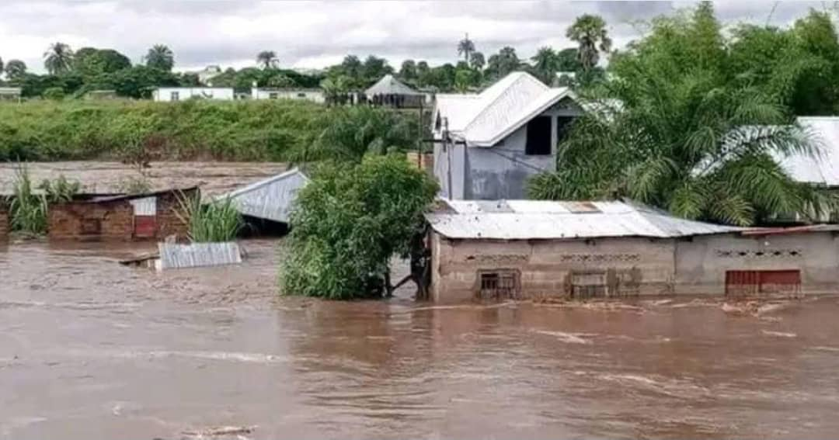
Zone à déchets au site d’hébergement des sinistrés de kinkole/kinshasa
Sauvetage par l’équipe des autorités provinciaux d’un nourrisson d’environ 12mois tiré du décombre dans la province du Tanganyika à la suite de la crue du 09 Mai 2025
Situation des inondations dans la province du sud Kivu lors de la crue du 11 Mai 2025
Actions de réponse
COORDINATION
Tenue des réunions de coordination du secteur santé autour du COUSP avec les parties prenantes ;
Supervision de la rédaction de la feuille de route sanitaire après la crise ;
Supervision des EIR du niveau central déployés à Kinshasa ;
Plaidoyer pour la mobilisation des fonds en faveur de la réponse.
B. SECTION DES OPERTIONS
    Organisation des descentes sur terrains des EIRs.
1. SURVEILLANCE
Renforcement de la surveillance dans les provinces touchées;
Notification d’un cas suspect de MPOX au site du stade Tata Raphael à Kinshasa
Notification de 5 cas suspect de rougeole au dernier jour de l’évacuation du site de Bandalungwa ;
Suivi de résultats de laboratoire pour des cas suspect de rougeole à Kinshasa .
2. PCI-EHA
Appui aux provinces touchées ;
Evaluation des infrastructures PCI-EHA pour le nouveau Site en de Kinkole ;
Suivi des infrastructures EHA dans les 3 sites d'hébergement des sinistres de Kinshasa ;
Approvisionnement en eau dans les 3 sites d'hébergement ;
Evacuation des déchets biomédicaux pour incineration dans un ESS dans les ZS de Kinshasa ;
Supervision des activités de routine (Assainissement du milieu, évacuation des déchets, bionettoyage systématique et désinfection des portables).
3. PSEA
Analyse de la rumeur du cas suspect d’inconduite sexuelle signalé au site du stade de martyrs à Kinshasa.
4. PEC Holistique
Continuité des soins : Evacuation vers les ESS pour PEC de:
  5 cas de TB chez des sinistrés site du stade de Martyrs;
  2 gestantes sinistrées au troisième trimestre de la grossesse ;
  5 enfants pour gastro-entérite fébrile et non fébrile ,
  6 cas suspect de rougeole ;
  1 cas de suspicion de fracture de la jambe droite ;
  1 cas confirmé de Mpox.
5. CREC
Sensibilisation des sinistrés sur :
  les VBG/EAS à Kinshasa ;
  Utilisation correcte des latrines et
  Gestion des déchets plastiques dans les listes d’hébergement de Kinshasa.
C . SECTION PLANIFICATION
    Elaboration et partage du SitRep journalier n°0011 ;
    Evaluation des activités journalières ;
    Elaboration des rapports journaliers des activités par pilier ;
    Elaboration du plan d’activités hebdomadaire ;
    Planification des réunions avec les PTFs.
D. SECTION LOGISTIQUE
    Evaluation des besoins des sites d’hébergement et structures de soins en médicaments, intrants en Kit et matériels PCI (Continue) ;
Appui en charroi automobile pour la mobilisation des EIRs et le transfert des sinistrés malades vers les ESS dans la ville de Kinshasa.

Slide 4
Défis et recommandations
DEFIS
RECOMMANDATIONS
Motivation des acteurs sur le terrain ;
CREC : Faible réalisation des activités dans les provinces touchées ;
PCI : Faible réalisation des activités dans les provinces touchées ;
KINSHASA
  Insuffisance de la capacité d’approvisionnement en eau dans les 3 sites ;
  Insuffisance d’infrastructures PCI –EHA au site Kinkole :
    Des toilettes portables ;
    Des Poubelles ;
    Des dispositifs de lavage des mains ;
    Des kits de gestion d’hygiène menstruelle ;
    Du mécanisme de gestion des déchets (Collecte et évacuation journalière) ;
  Insuffisance en EPI pour les préstataires (Poste Médical Avancé et hygiénistes du sites) ;
  Insuffisance en intrants PCI
  Renforcement des capacités des prestataires en PCI-EHA;
PEC HOLISTIQUE : continuité des soins des sinistrés malades (PMA et ceux transférés dans les ESS) dans les provinces touchées :
  Rupture de stock en médicaments aux PMA et EES de référence
SURETE SECURITE/ PSEA
  Faible réalisation d’activités PSEA dans les provinces touchées ;
Insuffisance d’appui à la DPS pour le renforcement des activités de Santé Publique ;
Mise en oeuvre effective de la continuité des soins.
Mobiliser les fonds pour appuyer la réponse ;
  Appuyer la PEC holistique des sinistrés atteintes d’affections sanitaires et de ceux transférés dans les ESS pour les soins appropriées (médicaments, matériels de PEC et bien plus…);
Améliorer les conditions sanitaires dans les sites d’hébergement des provinces touchées en leurs dotant les infrastructures PCI-EHA manquantes selon la norme ;
  Doter les provinces touchées en intrants et Kits PCI communautaires ainsi que pour les ESS ;
  Doter les provinces touchées en Kits PEC Médicale ;
  Renforcer les capacités de tous les prestataires en PCI/EHA dans les provinces touchées ;
  Appuyer les activités de la CREC dans les provinces touchées ;
  Appuyer les activités de la PSEA/VBG dans les provinces touchées.
Augmentation la capacité d’approvisionnement en eau potable dans les 3 sites de Kinshasa ;
Plaidoyer au prêt du ministre de la santé ainsi que des partenaires techniques et financiers pour l’appui financier de la réponse ;
Activation du COUSP avec la mise en place du SGI-Inondations.
ACTIONS DE REPONSE EN COURS
Pour toute information supplémentaire, veuillez contacter :
Pour l’Institut National de Santé Publique (INSP) de la RDC
Le Directeur Général de l’INSP
Dr MWAMBA KAZADI Dieudonné
Tel. : +243 816 040 145
E-mail : dieudonne.mwamba@insp.cd
Le Coordonnateur COU-SP
Professeur NGANDU Christian
Tél. : +243998091915
E-mail : christian.ngandu@insp.cd
L’Incident Manager SGI / Inondations
Dr Sana Emilia
Tél. + 243 976662360
E-mail : emilia.sana@insp.cd
Pour l’Organisation Mondiale de la Santé (OMS)
Le Représentant de l’OMS en RDC :
Dr HAMA SAMBO Boureima
Tél : +224622691622
E-mail : sambob@who.int
Team Lead EPR de l'OMS en RDC :
Dr DIALLO Amadou Mouctar
Tel : +243 817 703 956
E-mail : dialloam@who.int

